Slide 1
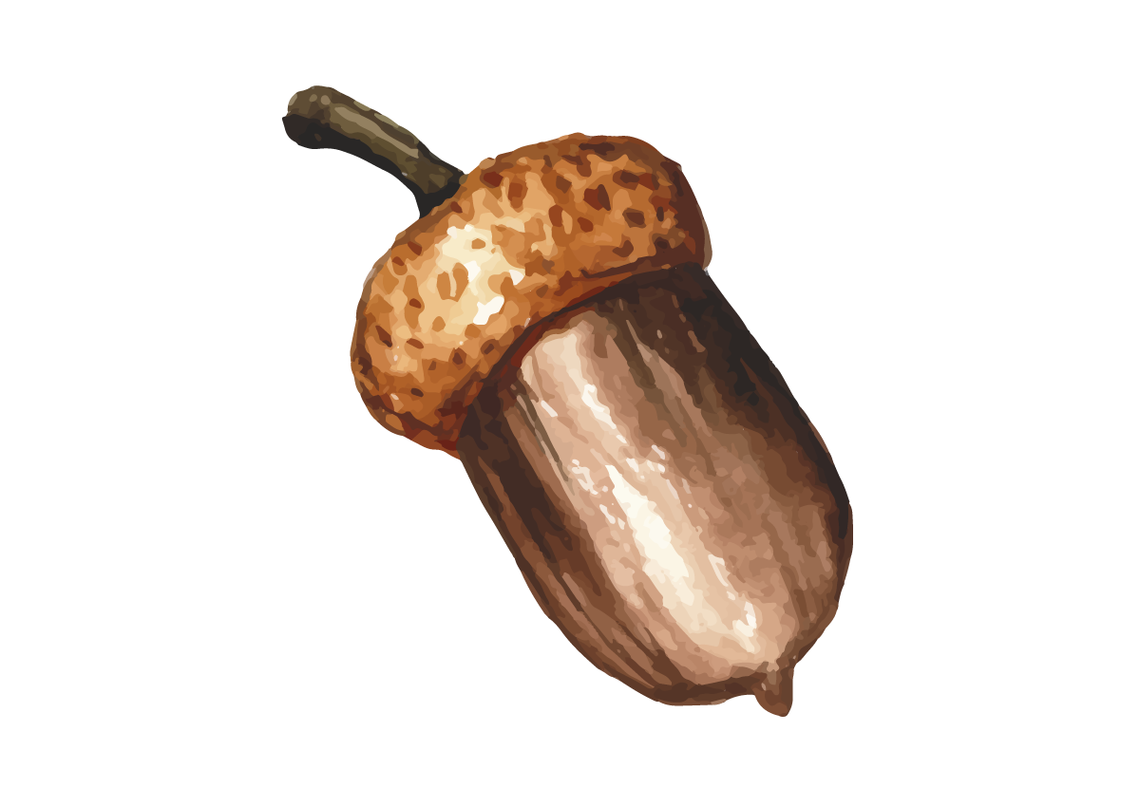
Acollides 6 - 10 de novembre

Slide 2
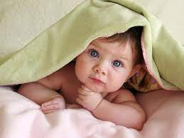
Gràcies!
dilluns
Agraïm tot el que som I tot el que tenim?
Fem un moment de silenci amb els ulls tancats...

Slide 3
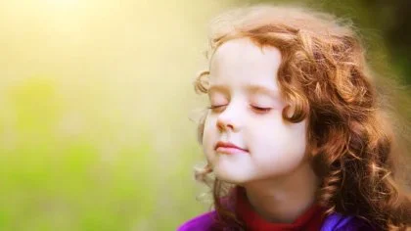
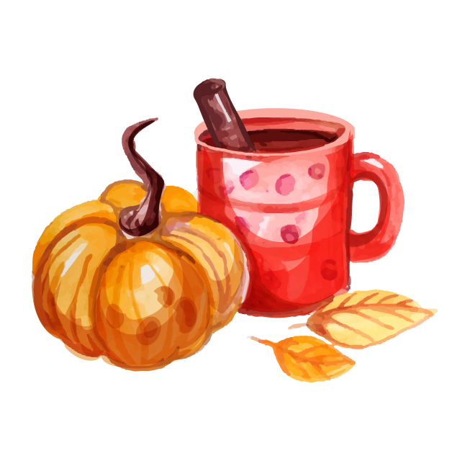
Fes-ho escoltant aquesta música.
dimarts
Agraeix tot el que has rebut.
https://www.youtube.com/watch?v=NPre5yKi1M4
Hi reflexiono…
Com et fa sentir?
Quines imatges et venen al cap?
Com notes que reacciona el teu cos?

Slide 4
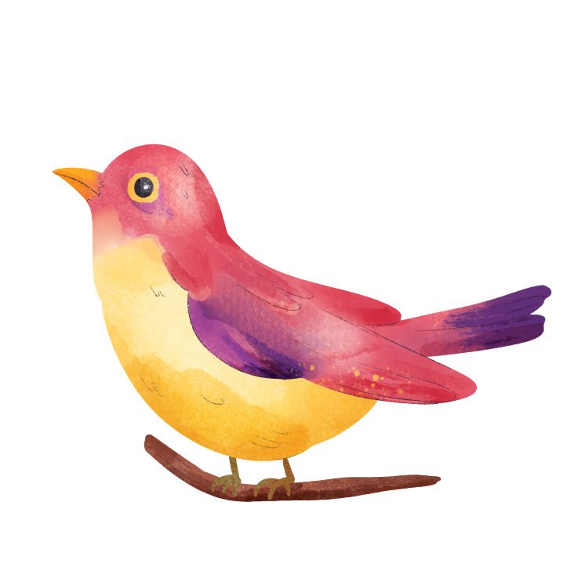
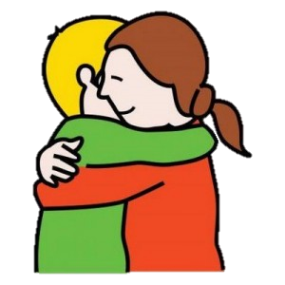
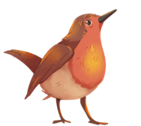
Saber demanar perdó i perdonar és molt important per a ser bones persones
diMECRES
Jesús sap que ens costa perdonar, però quan ho fem ens sentim més contents per dins.
A més, nosaltres a vegades també fem mal als altres i necessitem demanar perdó. Això ens ha d’ajudar a entendre que tots mereixem una segona oportunitat.
Déu Pare ens perdona sempre, mai acaba la paciència amb nosaltres, encara que tornem a fer allò que sabem que no hem de fer, Ell espera pacientment que ens n’adonem i demanem perdó per tornar-ho a intentar a fer millor.
Quina paraula d’aquestes t’arriba al cor?

Slide 5
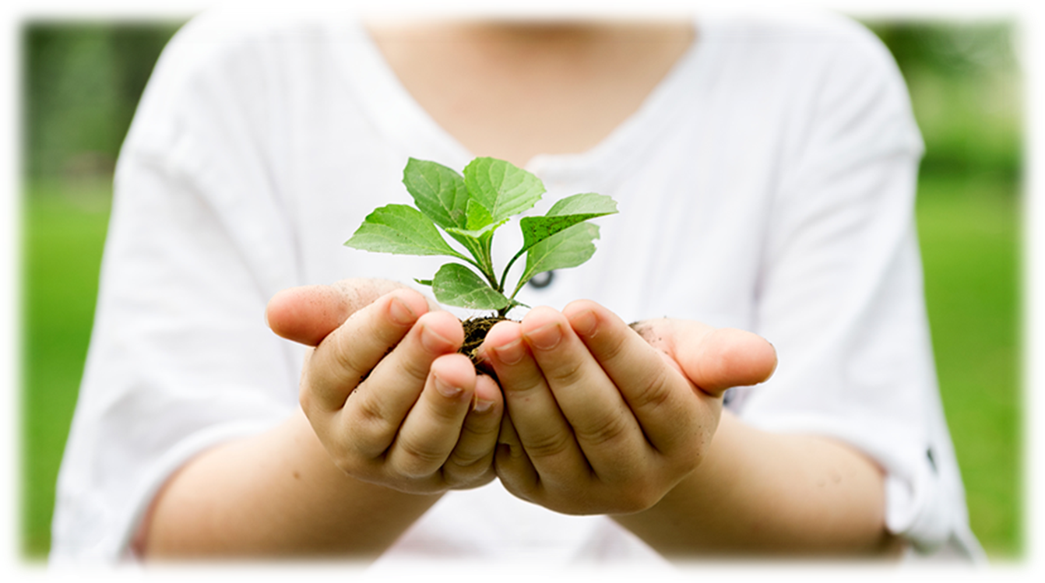
Observa la imatge
dijous
En què et fa pensar?

Slide 6
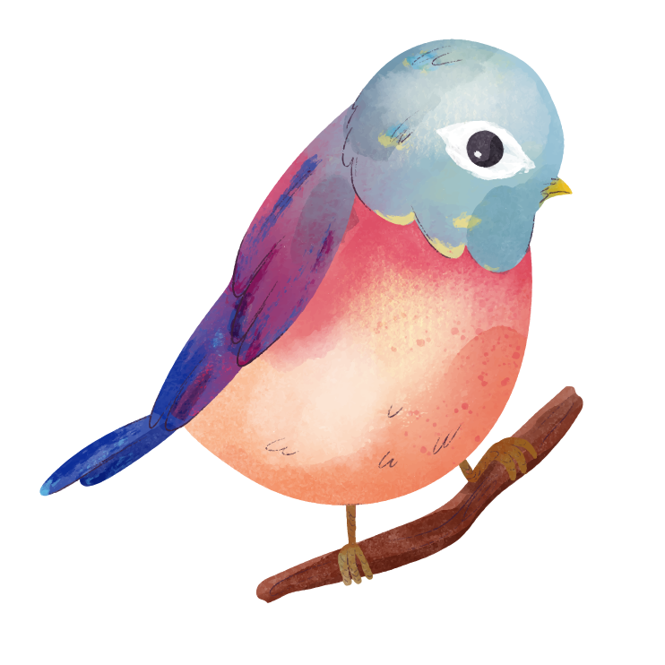
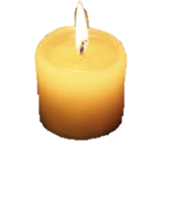
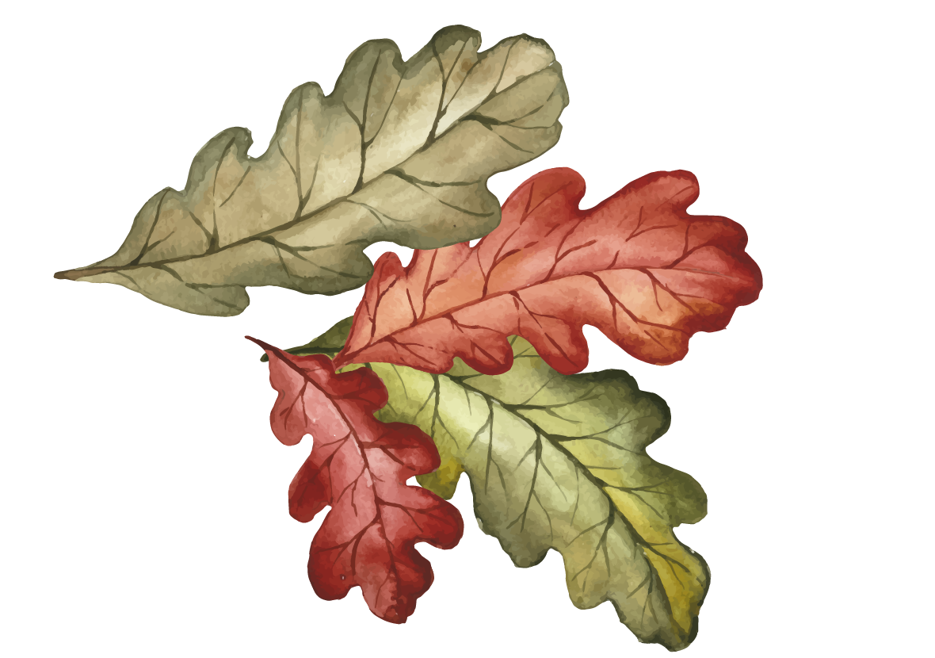
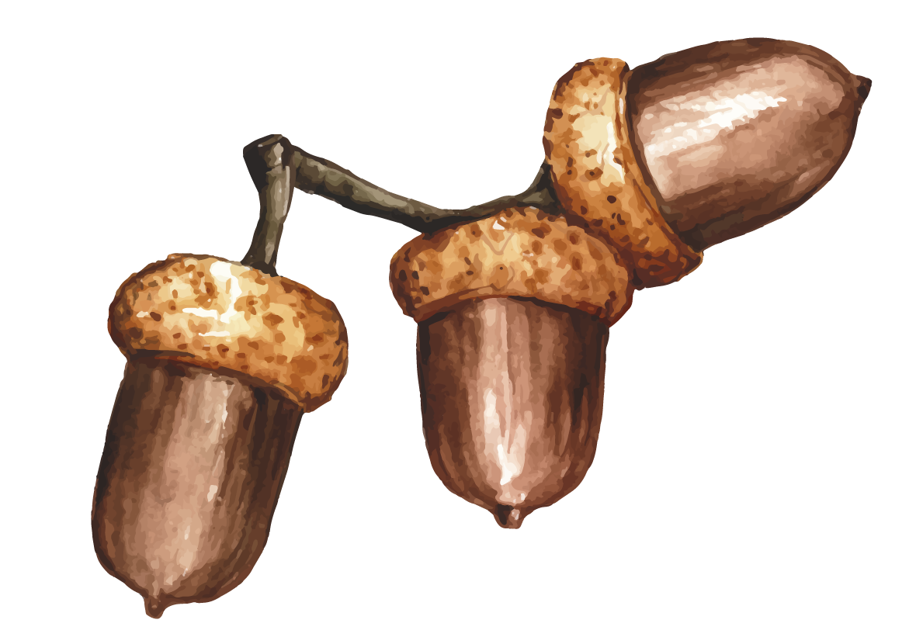
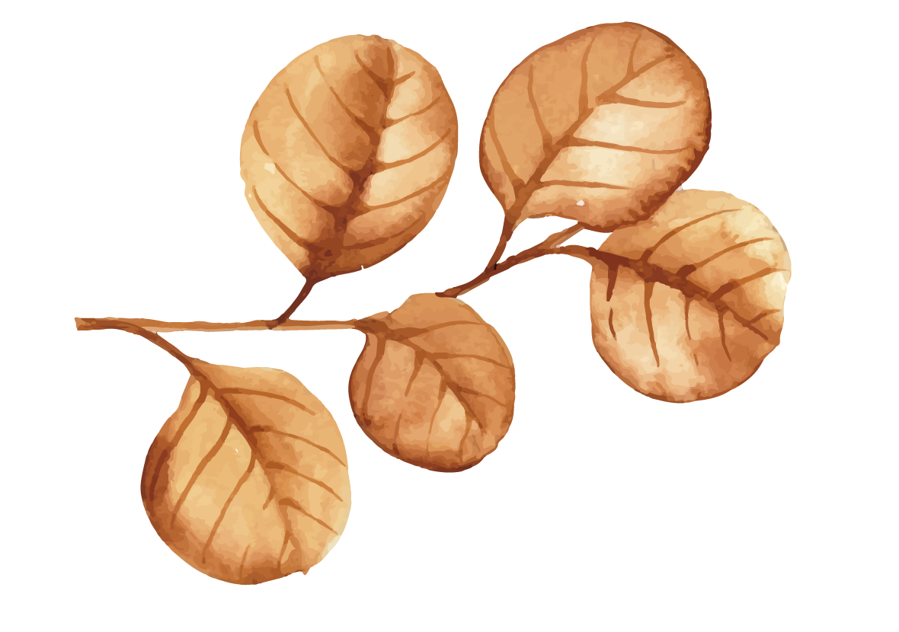
Gràcies!
Gràcies per saber que és molt important donar gràcies! Gràcies per totes les vegades que es esforcem en perdonar i demanar perdó. Gràcies per ser conscients de que amb el nostre esforç I paciència poc a poc anem creixent I ens anem fent més persones!
divendres

